Slide 1
02-2.Байесовская статистика и автоматическая обработка текстов

Slide 2
Статистический вывод: языковая модель
Много данных – нужно уметь использовать данные
Языковые модели
Обработка речи
Предсказание следующего слова по имеющейся цепочке
Формула Байеса, Байесовский вывод
Notes:
An example of statistical inference is the task of language modeling
One way to operationalize this is the task of predicting..
If we have a language model we can do this

Slide 3
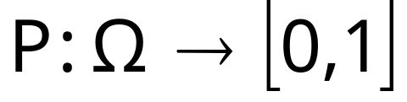
Теория вероятностей
Как вероятно некоторое событие
Пространство событий Ω
Событие A -подмножество Ω
Вероятность (функция, распределение)
Вероятность полной совокупности событий
Notes:
Probability Theory deals with predicting how likely it is that something will happen
Sample space can be continous or discrete. Language applications; discrete

Slide 4
Прямые и обратные задачи
Прямая задача: в урне лежат 10 шаров, из них 3 черных. Какова вероятность выбрать черный шар?
Обратная задача: перед нами две урны, в каждой – по 10 шаров, но в одной 3 черных, а в другой – 6. Кто-то взял из какой-то урны шар, и он оказался черным. Какова вероятность, что он брал шар из первой урны?
Обратные задачи содержат скрытые переменные (номер урны, из которой брали шар)

Slide 5
Пример: автоматическая рубрикация текстов
Эксперты отнесли тексты к рубрикам рубрикатора
Это сделано на основе каких-то слов в тексте
Слов в текстах много
Вопрос: к каким рубрикам относятся конкретные слова текста (и с какой вероятностью)

Slide 6
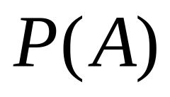
Априорная вероятность
Вероятность до рассмотрения дополнительного знания

Slide 7
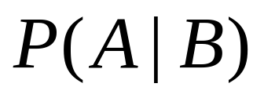
Условная вероятность
Иногда мы имеем частичное знание о событиях
Условная или апостериорная вероятность
Предположим, что мы знаем, что совершилось событие B
Вероятность, что совершилось событие A при условии знания о событии B
Notes:
We capture this knowledge through the notion of

Slide 8
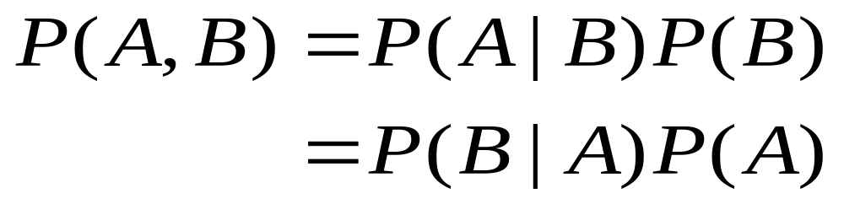
Условная вероятность-2
Вероятность совершения двух событий A и B
Цепь условных вероятностей
P(A,B,C,D…) = P(A)P(B|A)P(C|A,B)P(D|A,B,C..)
Два события A и В независимы, если
P(A) = P(A|B)
Notes:
This rule comes from the fact that for A and B to be true we need B to be true and A to be true given B

Slide 9
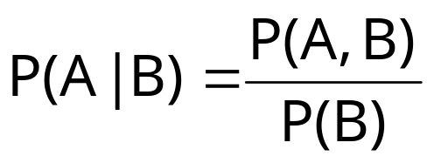
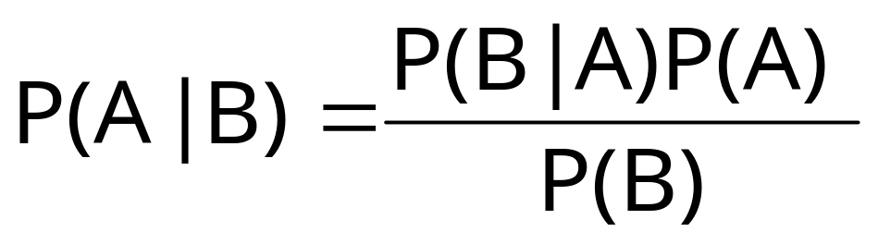
Теорема Байеса
Теорема Байеса переворачивает зависимость между событиями
Мы видели, что
Теорема Байеса:
Notes:
Useful when one quantity is more easy to calculate; trivial consequence of the definitions we saw but it’ s extremely useful

Slide 10
Теорема Байеса-2
P(B)=P(B|A)P(A)+P (B|Ā)P(Ā)
P(B)=∑i (P(B|Ai)P(Ai))

Slide 11
Пример
S:несгибаемость шеи, M: менингит
P(S|M) =0.5, P(M) = 1/50,000 P(S)=1/20
Если у человека не сгибается шея, то какая вероятность менингита?
Notes:
Bayes th tells us why we shouldn’t worry if we get a positive result in a medical test
In a task such as medical diagnosis, we ofte n have cond prob on causal probability and want to derive a diagnosis. Read pag 427 stuart
Diagnosis knowledge P(M|S) is more tenuous than causal knowledge(P(S|M)

Slide 12
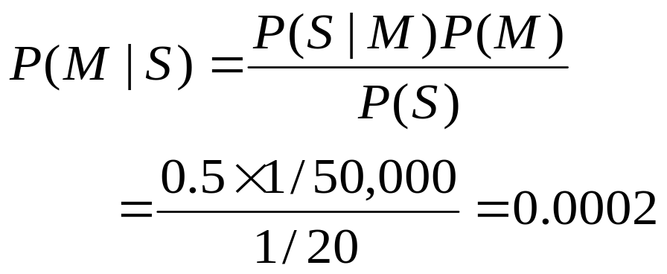
Пример
S:несгибаемость шеи, M: менингит
P(S|M) =0.5, P(M) = 1/50,000 P(S)=1/20
Если у человека не сгибается шея, то какая вероятность менингита?
Notes:
Bayes th tells us why we shouldn’t worry if we get a positive result in a medical test
In a task such as medical diagnosis, we ofte n have cond prob on causal probability and want to derive a diagnosis. Read pag 427 stuart
Diagnosis knowledge P(M|S) is more tenuous than causal knowledge(P(S|M)

Slide 13
Языковые модели
В общем случае, для многих языковых явлений вероятность P неизвестна
Нужно оценить P, (или модель M языка)
Чтобы сделать такую оценку, нужно рассмотреть данные и на этом основании построить предположения о вероятности

Slide 14
Оценка Р
Частотный подход
Байесовский подход
Notes:
2 different approaches, 2 different philosphies

Slide 15
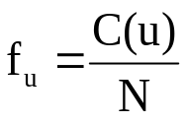
Вероятность как частота
Обычно в классической теории вероятности вероятность понимается как предел отношения количества определенного результата эксперимента к общему количеству экспериментов
Приложения
  Физика
  Азартные игры
Стандартный пример: бросание монетки
Относительная частотность стабилизируется при бесконечном повторении результата у некоторого числа

Slide 16
Байесовская статистика
Во многих случаях невозможно говорить о большом количестве экспериментов
Байесовская статистика оценивает степень доверия
Степени доверия вычисляются, начиная с априорных предположений (априорная вероятность, априорное вероятностное распределение)
и затем корректируются на основе данных с использованием теоремы Байеса (апостериорное распределение)
Notes:
From a frequentist point of view if I toss a coin 10 times and I get head 8 tiems, I would
Conclude that P(head) = 8/10: Maximum likelihood estimate
But if I nothing wrong with coin, 8/10 is hardo to believe: long run = ½
I have a prior belief

Slide 17
Пример различия подходов
Бросаем монетку (возможно, фальшивую) 10 раз
Выпало 8 (i) орлов
Какова вероятность выпадения орла в следующем бросании
Частотный подход
  P (орел) = i/(i+j) – 0.8
Байесовский подход
  P (орел)= (i+1)/ (i+j+2) – 0.75
  Правило Лапласа
  Вывод: http://logic.pdmi.ras.ru/~sergey/teaching/mlbayes/01-inference.pdf (Страница С.Николенко)

Slide 18

Восстановление модели
Так называемые параметрические методы
Модель
  Предполагаем, что данные распределены по какому-то закону (распределение)
    Равномерно
    Экспоненциально
    Биномиально
  Распределение имеет параметры

Slide 19
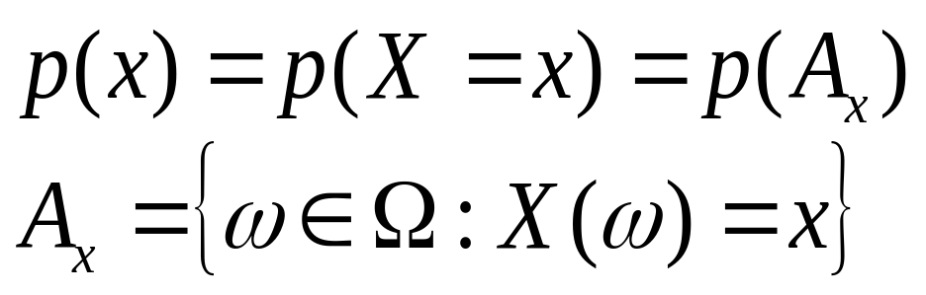
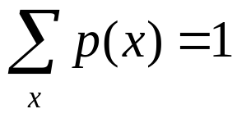

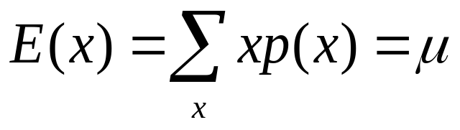
Математическое ожидание
Математическое ожидание – это среднее значение случайной величины

Slide 20
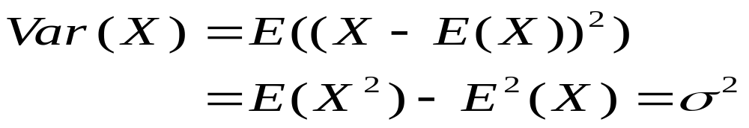
Дисперсия
Дисперсия случайной величины – это мера разброса случайной величины, т.е. отклонения от математического ожидания
σ – стандартное отклонение

Slide 21
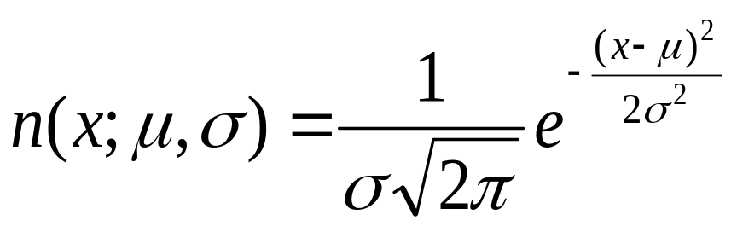
Нормальное распределение
Непрерывное
Два параметра: математическое ожидание μ и стандартное отклонение σ
Notes:
For example for measurements of heights, lenghts, etc
For μ =0 and σ=1 STANDARD NORMAL DISTRIBUTION
Clustering+chapter 14

Slide 22
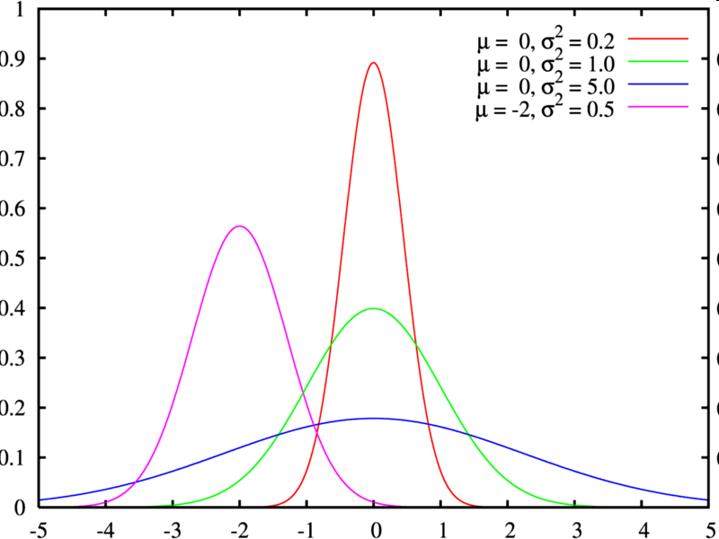
Нормальное распределение

Slide 23

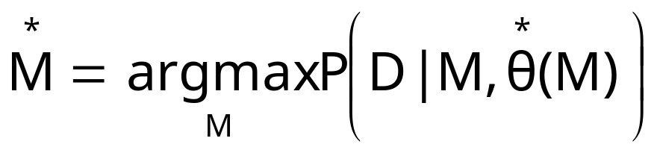
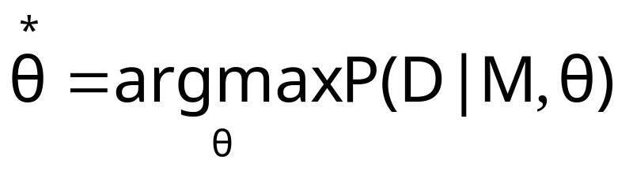
Частотный подход
Выбор модели – выбирается на основе сравнения максимального правдоподобия
Notes:
Frequentist also do medel selection:
For them probability espresses something about the world no belief!

Slide 24
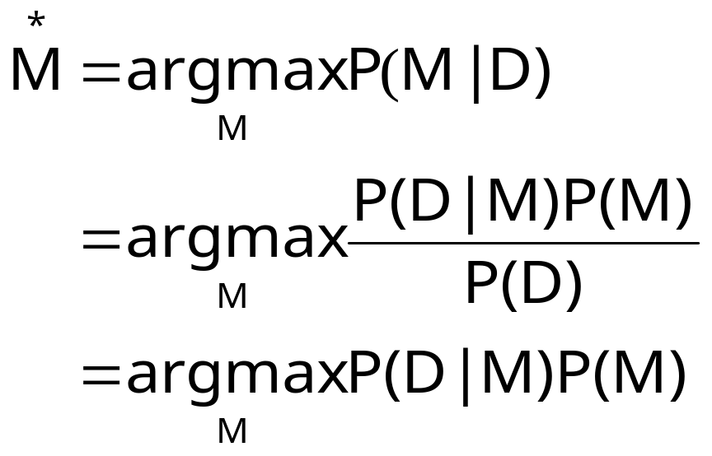

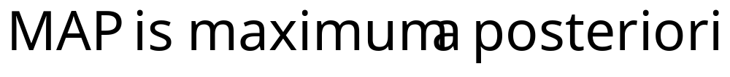
Байесовская статистика
Notes:
Note here P(M): prior on the model: Bayesian have prior beliefs of how likely the models are

Slide 25
Лингвистическая задача
Лингвист Джон интересуется редкой лингвистической конструкцией, которая встречается в среднем один раз на 100 тысяч предложений.
Джон придумал специальный шаблон, который находит такую конструкцию.
Если в предложении есть эта конструкция, то шаблон обнаружит ее с вероятностью 0.95
Если нет, то он может ошибочно показать ее с вероятностью 0.005.
Тест говорит, что в предложении обнаружена эта конструкция. Какова вероятность, что – это правда?

Slide 26
Задачки
Книгу пишут два автора. Иван написал 40% текста, а Петр 60%. В среднем на 9 страницах из тысячи Иван делает ошибку, А Петр – на 1 странице из 250. На одной случайно открытой странице обнаружилась ошибка. Какова вероятность, что ее допустил Иван.
Три лингвиста делают морфологическую разметку предложения. Один лингвист сделал 40% всей работы, два другие – по 30%. Первый лингвист ошибается в 0.02% сложных случаев разметки, второй лингвист – 0.03%, третий – 0.01%. В выдаче встретился неправильный пример разметки. Какова вероятность, что ошибку сделал первый лингвист?

